Slide 1
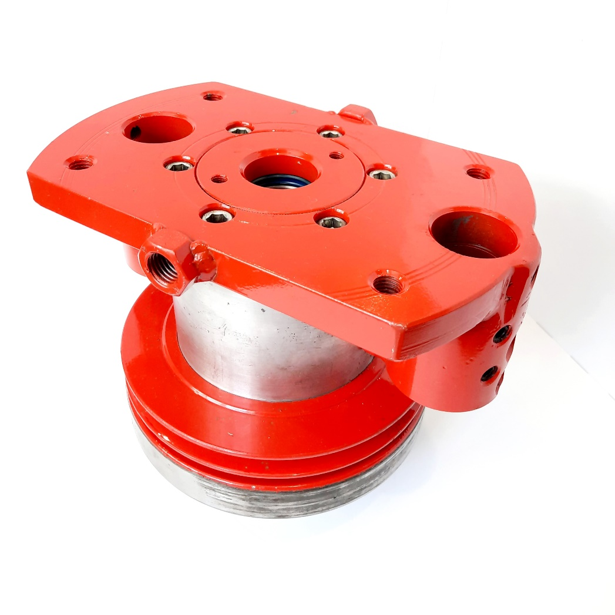
Станок для ремонта осей и нарезания резьбы без демонтажа изношенных деталей

Slide 2
«БУРАТИНА» – мобильный резьбонарезной станок не имеющий аналогов
Этот мобильный токарный станок получил широкое распространение и применяется для ремонта без демонтажа осей, чулков, валов грузовых автомобилей, балансиров и спецтехники, подвижного и неподвижного составов, станков и оборудования. Станок позволяет выполнять проточку по диаметру под подшипник и нарезание резьбы от 30 до 110 мм. Нарезает левые/правые резьбы, любого профиля, любого заданного шага.
Благодаря инновационным технологиям, этот уникальный усовершенствованный станок позволяет сократить производственный процесс, улучшить качество оказываемых услуг и увеличить прибыль. Конструкции продумана до мельчайших нюансов, как в плане дизайна, так и безопасности.

Slide 3
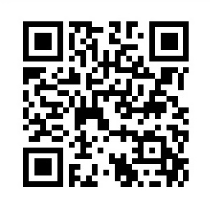
Станок соответствует требованиям
ТР ТС 010/2011
«О безопасности машин и оборудования»
Декларация о соответствии

Slide 4

Оборудование имеет запатентованную технологию.
Все права на изобретение принадлежат ООО «Пульсар».
Автор и разработчик – Игорь Новосёлов.

Slide 5
Технология
Для станка разработана и протестирована уникальная технология производственного процесса, которая включает в себя ряд последовательно направленных действий:
Наплавка
Центрование
Нарезание резьбы

Slide 6
Комплектация
Комплектация станка может дорабатываться и изменяться на усмотрение производителя
В комплект входит 8 резьбовых копиров
Расточные головки, штока, резцы и пластинки
Оправки резьбовые (комплект) на все виды осей

Slide 7
Обучение и техническая поддержка
Специалисты нашей компании проводят подготовительное обучение и инструктаж по обслуживанию и эксплуатации оборудования
Техническое обеспечение всеми необходимыми для работы комплектующими, инструментами и расходными материалами
Круглосуточная техническая поддержка, неограниченное количество консультаций с разработчиком, обмен опытом в закрытом чате

Slide 8
Особенности станка
Размер резьбы
Шаг резьбы
Протачивает по диаметру под подшипник и нарезает резьбы диаметром от 30 до 150 мм.
1.5 – левые/правые
2.0 – левые/правые
2.5 – правые
12 ниток/1` - правые
16 ниток/1` -правые/левые

Slide 9
Стоимость станка 400 000 руб. (Без НДС) стоимость является актуальной на момент публикации КП и может изменяться
По вопросам о продаже станков, их обслуживанию и эксплуатации обращайтесь по телефонам: +7(906) 822-93-32
Договорной отдел/бухгалтерия: 8 (3452) 60-70-46
e-mail: buratina72@bk.ru
Так же советуем Вам посетить наш сайт: https://буратина72.рф/
YouTube канал: https://www.youtube.com/c/ИгорьНовосёлов72/
Реквизиты:
ООО "Пульсар"
ИНН 7203526578
ОГРН 1217200015746
Юр. адрес/почтовый: г.Тюмень, ул. Механизаторов 3/5
Адрес производства: г.Тюмень, ул. Щербакова д. 239.

